Slide 1

Progress on LHAASO-WCDA
Chen Mingjun for WCDA Group
2019-4-13，Nanjing

Slide 2
报告内容
一号水池工作进展
二、三水池工作进展
小结

Slide 3
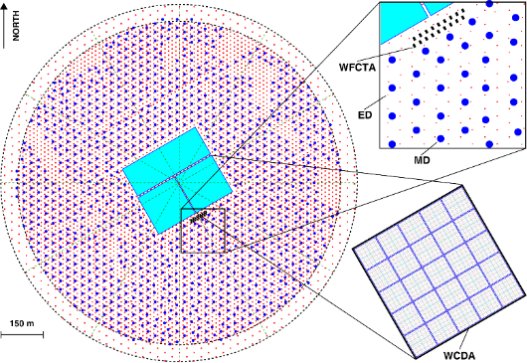
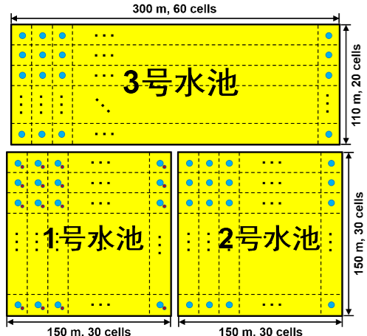
WCDA(水切伦科夫探测器阵列)
探测器基本情况：
三个水池，占地：78,000平米。
有效水深为4m，总蓄水量35万吨。
单元面积为5m*5m，共3,120个。
每单元中心各放置一个大/小PMT。
    探测器原理：利用光电倍增管(PMT)，对进入水中的宇宙线、γ射线簇射的次级粒子产生的切伦科夫光进行测量。
科学目标：
甚高能伽马射线巡天扫描 (100GeV~30TeV)
  河外源以及耀变源；
  伽马暴甚高能辐射；
  河内源， 弥散源等。
宇宙线物理 (1TeV~10PeV)
  宇宙线各向异性；
  能谱测量；
  强相互作用模型.
其他： 暗物质伽马辐射、 太阳风暴。

Slide 4
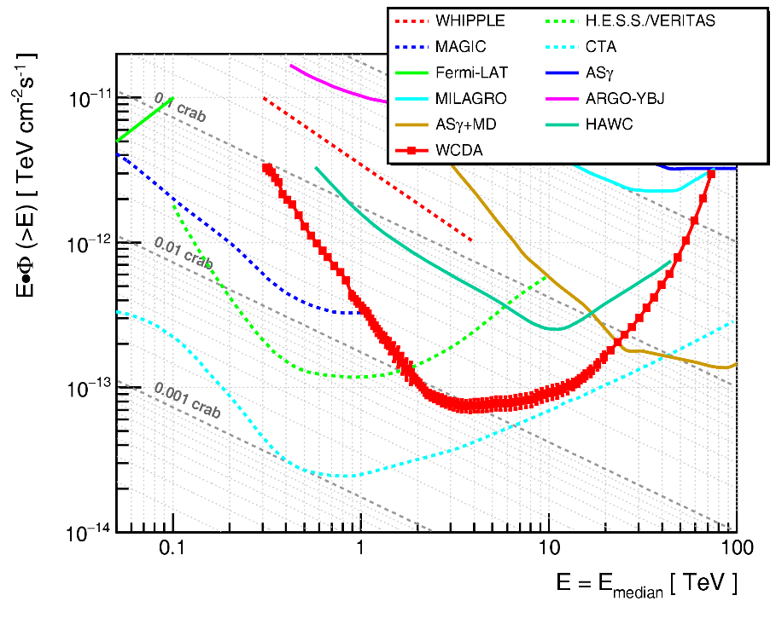
WCDA 探测器性能的验收指标
条目 | 指标
探测器面积 | 78,000平米
探测器单元个数 | 3,120个
阵列指向精度 | <0.1°
单元探测器 单元时间分辨 | <2 ns
角分辨 | <0.4°（2 TeV）
水衰减长度 | >15 m（400 nm）
时间标定系统的精度 | <0.2 ns
电荷标定精度 | <2%
单光子电荷测量精度 | <50%
0.013crab@2TeV

Slide 5
总体工作进展和安排
一号水池
二号、三号水池
2018.7.27，一号水池开始做闭水试验
2018.10.13，探测器组进展开始场地清理
2018.10.22，探测安装正式开始
2019.1.10，探测器组装完成
2019.2.22，一号水池探测器安装正式完成
2019.2.25，一号水池正式注水
2019.4.7，一号水池注水完成。
2019.5月初，开始二号水池闭水试验
2019.6月底，探测器组进场
2019.10月，完成二号水池探测器安装工作
2019.11月底，完成二号水池注水工作。
2020.5月，开始三号水池安装工作。
2020.11月，完成三号水池工作。

Slide 6
一号水池的安装工程

Slide 7
现场安装团队成员：
曾宗康：小PMT现场测试具体工作，LED触发系统
乔冰强：机箱内相关电子学板安装，后期参与高压线路检修等；
刘金艳：PMT底板安装，PMT线缆理线，地面清理等
刘海东：PMT底板安装，PMT线缆理线等
王岩瑾：PMT位置摆放，现场信息记录整理
项光漫：PMT线缆理线，负责光纤安装等
查敏：小PMT现场安装和记录等；
郭义庆、郭莹莹、李海博等：线缆加粗、理线，现场整理等
科大：董若石，宋晨博，范怡淳，田丰收，蓝松富
川大：申丰兆、陈建
空间中心：郑福，王超等
DAQ：卢晓旭、朱诗迪、顾旻皓等
陈明君：
李会财：现场工作负责人，现场场地管理，工人管理，慢控制系统协调等
刘成：小PMT工作负责人，操作间设备，干运行总协调
高博：大PMT现场负责人，刻度光纤负责人
李凯：探测器机械负责人，机箱安装封装和PMT结构，并对接中电二公司工作
游晓浩：机箱封装一队负责人
李秀荣：小PMT现场测试负责人，参与PMT的安装，小PMT现场测试和干运行数据分析
陈良：水池避光检漏，高压线路检修负责人，水池清洁，现场自由人
纪方：机箱封装二队负责人，慢控制系统，LED修复等
陈宝民：大PMT现场测试，刻度光纤布线

Slide 8
一号水池探测器流程
大PMT
现场底板组装
现场上电检测
摆放到位
LED板安装连接
现场上电检测
摆放到位组装
理线到区域中间
机箱线缆连接封装
电子学板等安装检查
小PMT
机箱、PMT上电检查
场地清理
PMT位置调节
机箱上位
平稳干运行
刻度光纤布置
等待注水

Slide 9
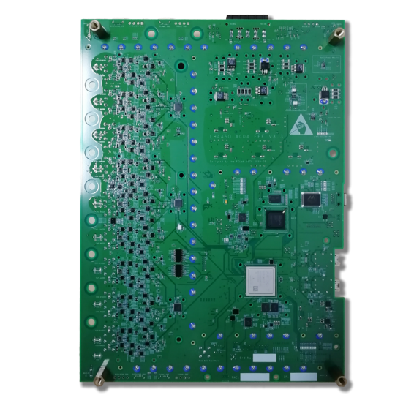
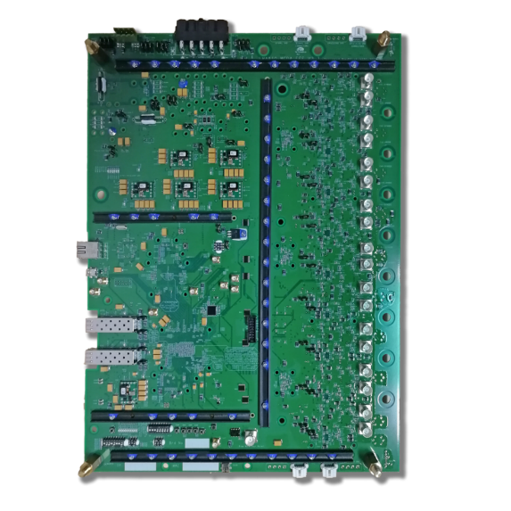
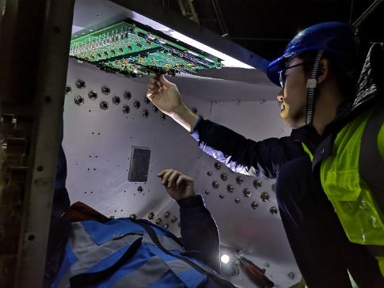
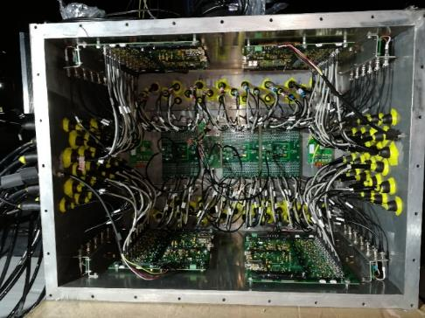
大PMT的电子学板安装
2018年9月，一号水池FEE板生产完毕。
截至2019年1月10日：第一水池25个机箱的电子学全部安装完成，共计100块FEE以及相应的低压电源、光纤。
WCDA FEE 正面
WCDA FEE 背面

Slide 10
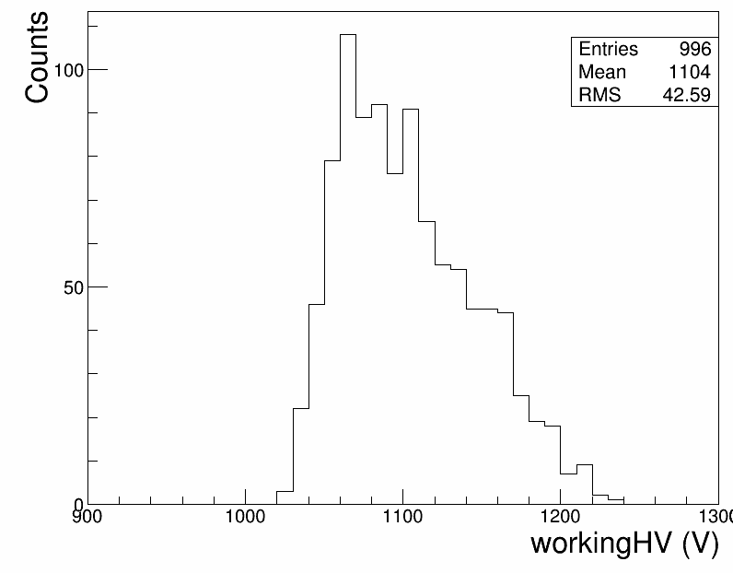
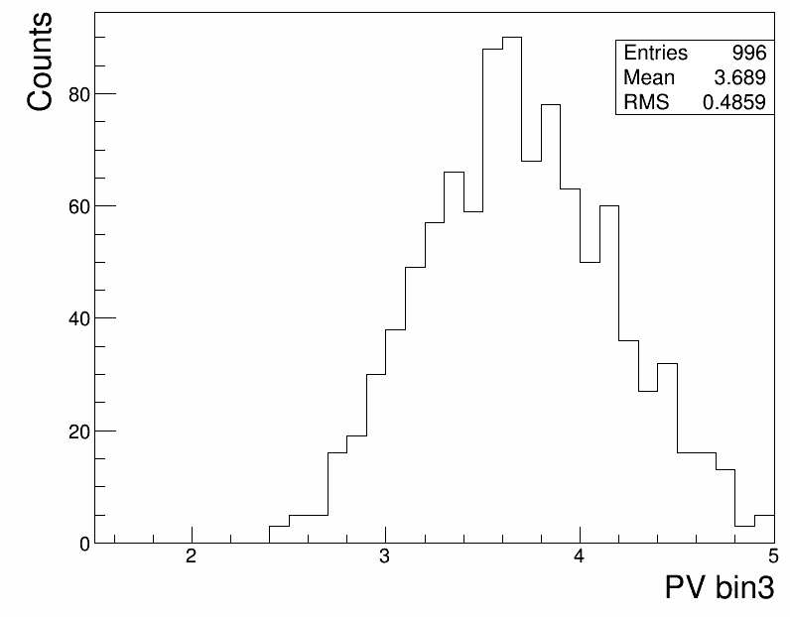
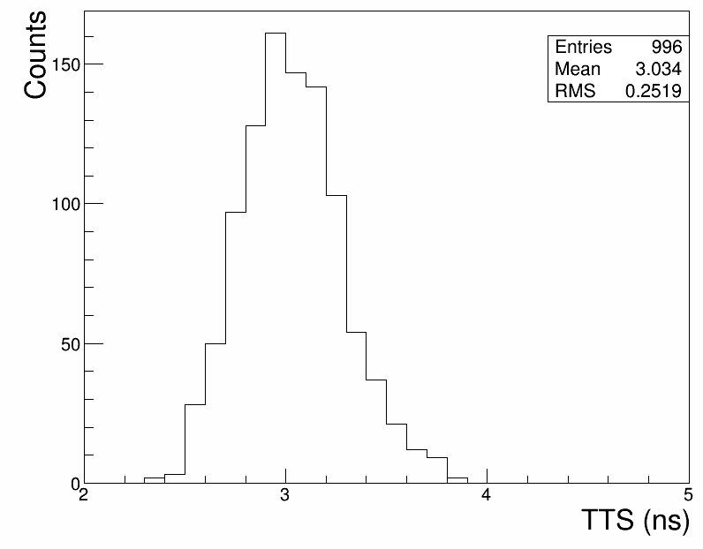
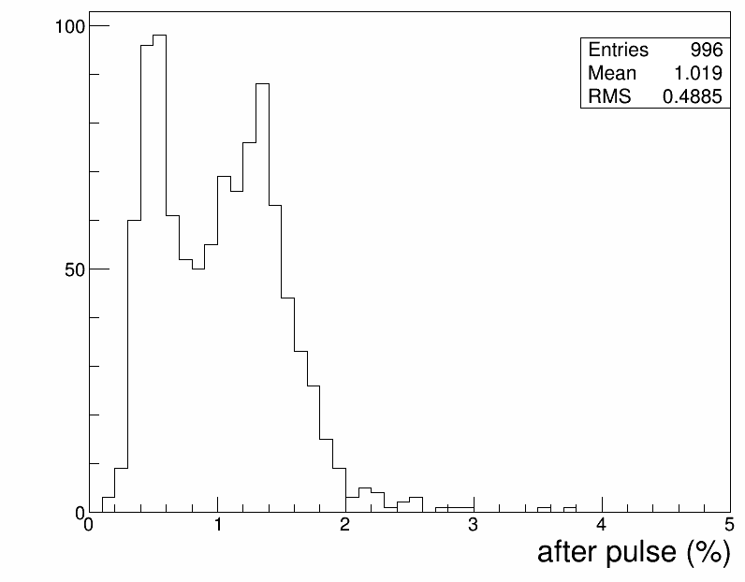
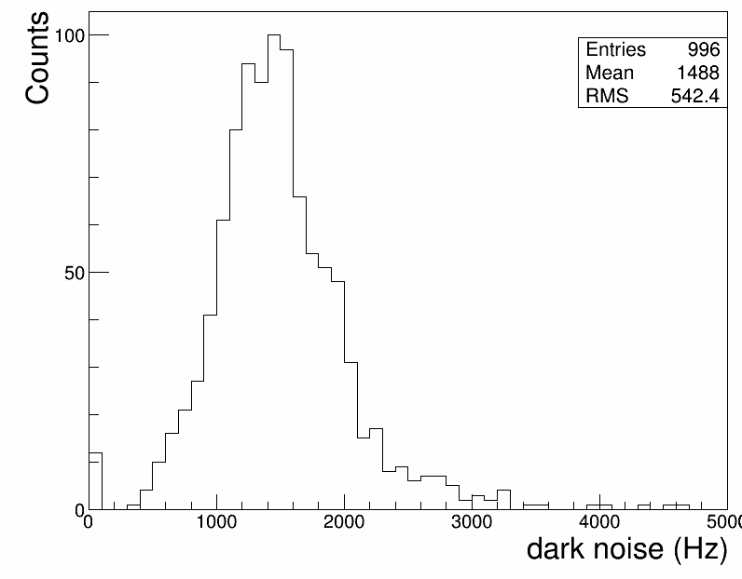
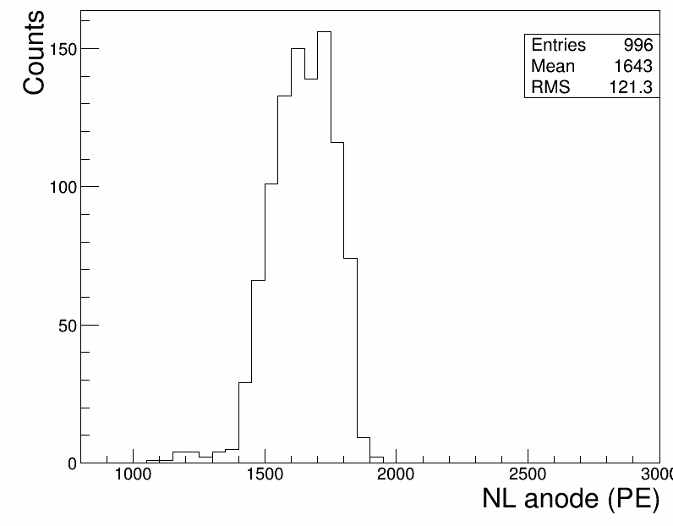
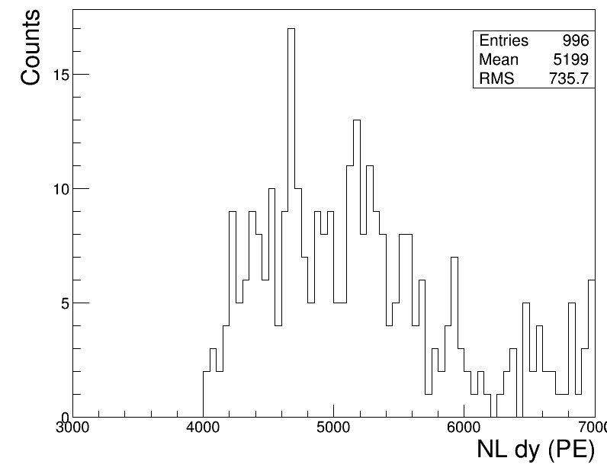
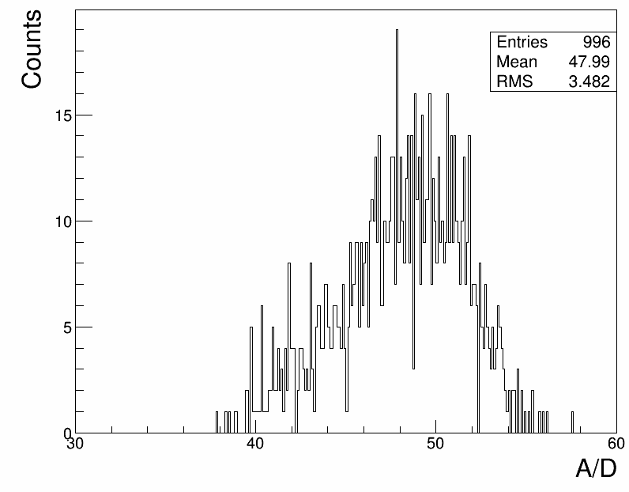
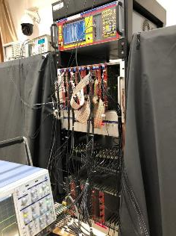
8in PMT 测试工作
9月底已供货：1000
已测量：1000，合格953
运往稻城： 948只
合格率：95.3%
分项合格率：
Beta
Working HV
P/V
TTS
DNR
APR
RQE
A/D
Anode NL
Dynode NL
99.9%
98.3%
100%
100%
100%
100%
100%
96.7%
100%
100%
10

Slide 11
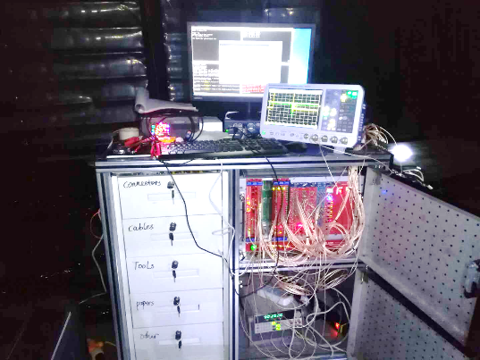
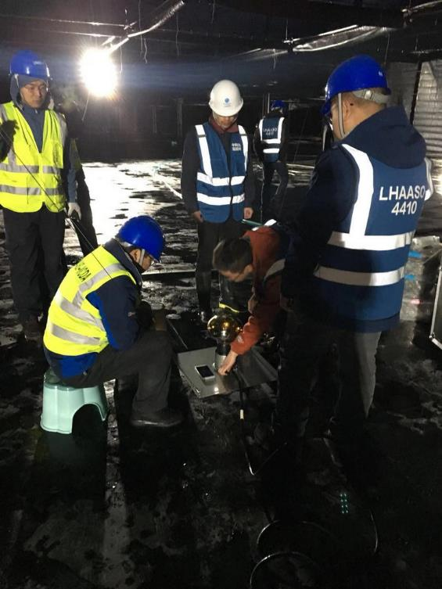
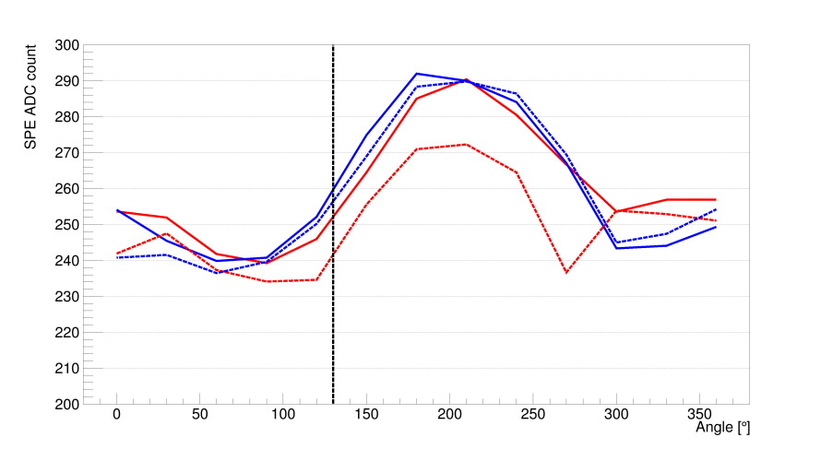
大PMT现场测试工作
解决地磁效应和一致性确认问题。
7%增益变化
安装第一个大PMT
池内柱对PMT增益变化趋势基本不影响；池壁个别PMT需小角度调节

Slide 12
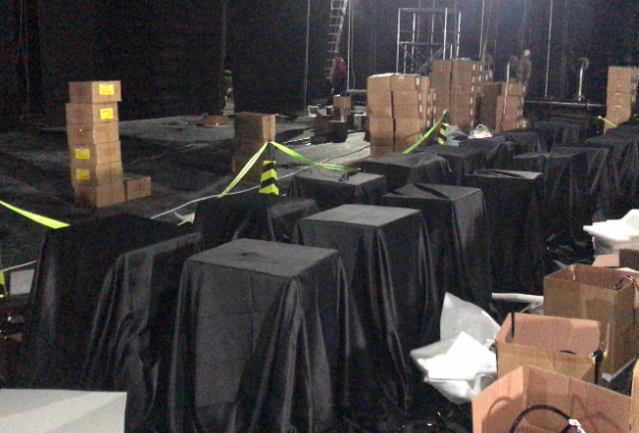
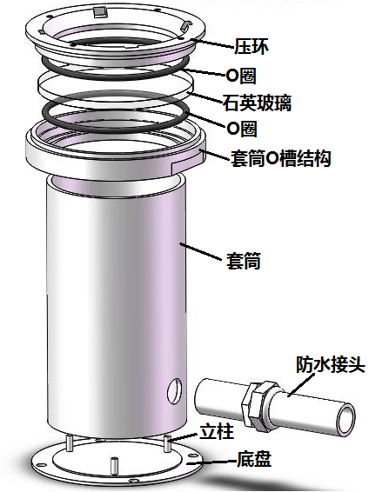
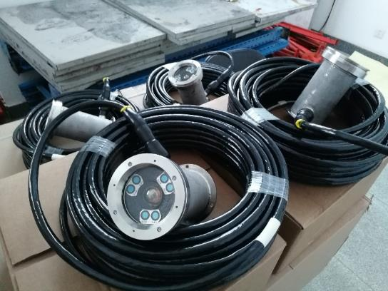
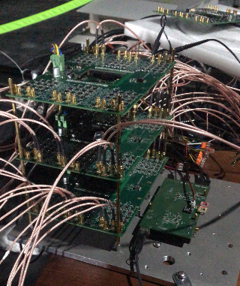
小尺寸光敏探头的工作
在池内搭建了一套批量测试平台；每天36个以上，完成了所有PMT的测试任务；
其中防水封装，自行设计承担。
2018.5，航天材料及工艺研究所（一院703所）中标；
2018.9，交付559支产品；10月，交付剩余产品。

Slide 13
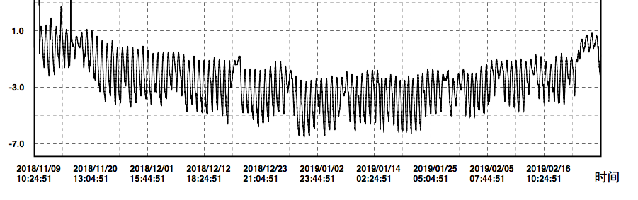
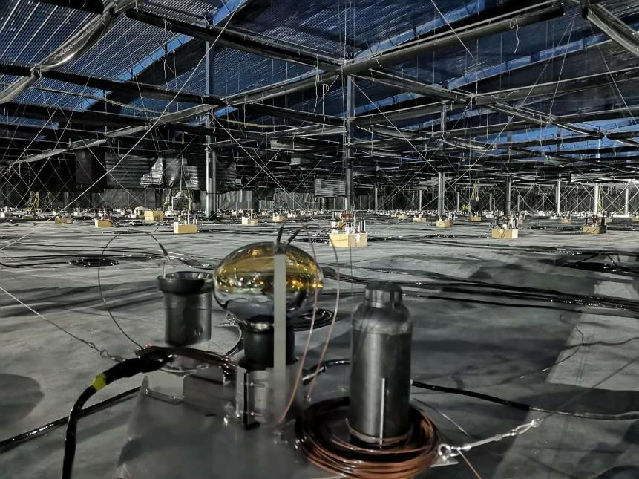
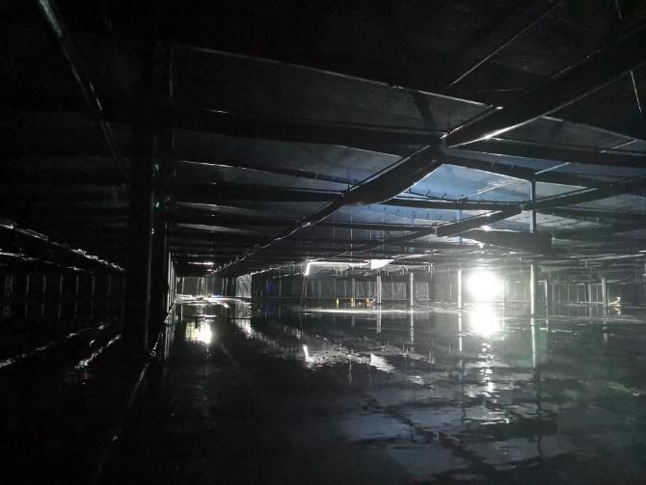
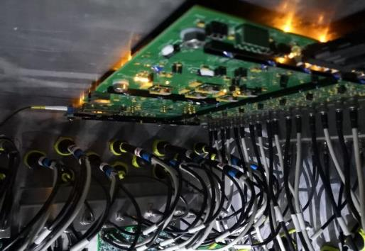
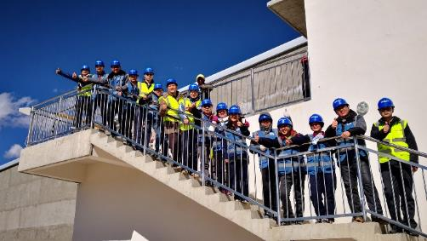
池内工作环境温度，约-3℃
三个月的安装
第一块电子学板上电测试一次通过。 2018-11-20晚11点
探测器安装人员团队。

Slide 14
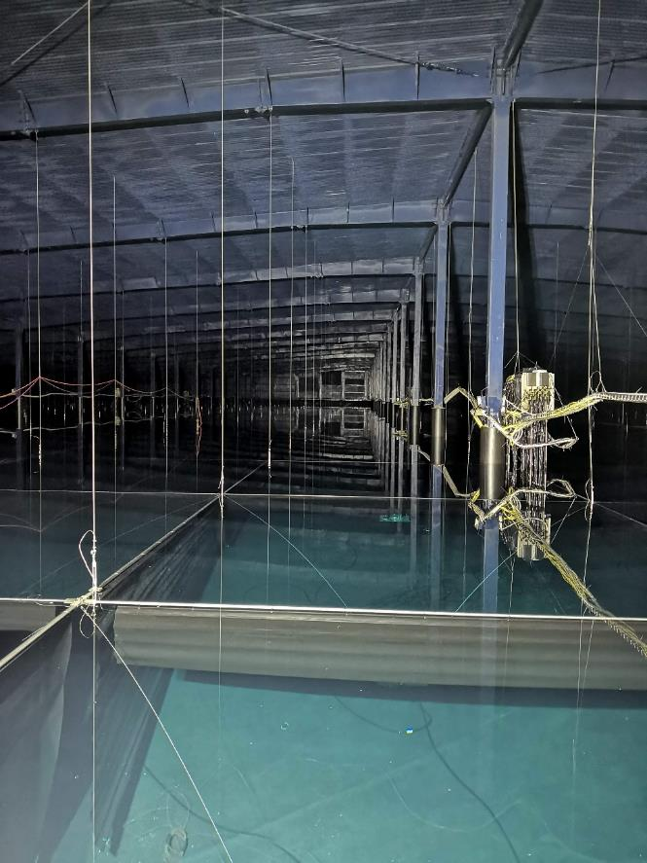
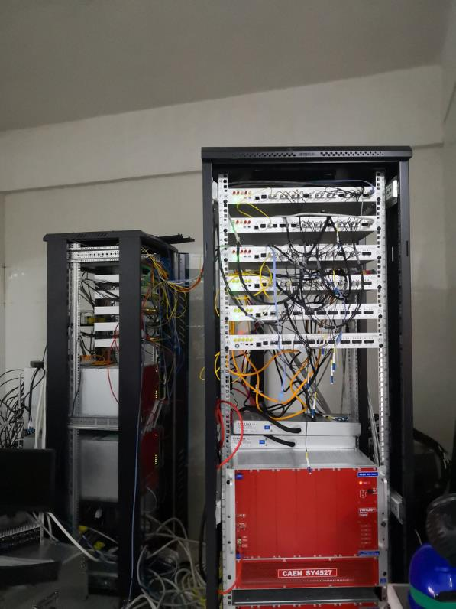
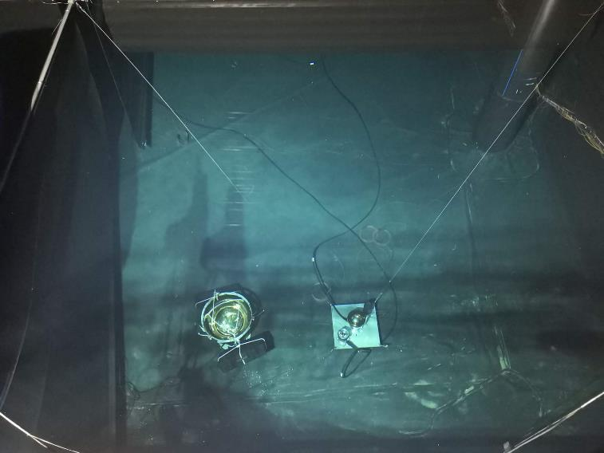
一号水池探测器
操作间控制机箱

Slide 15
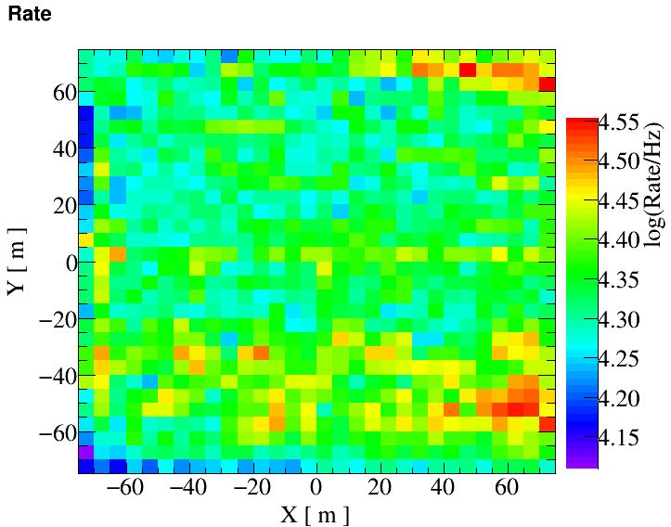
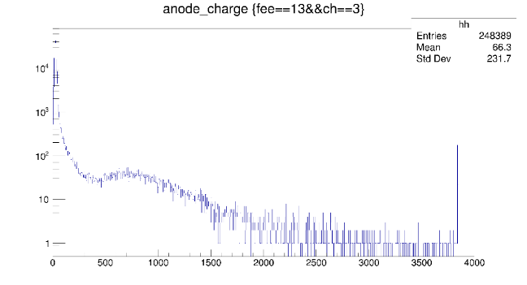
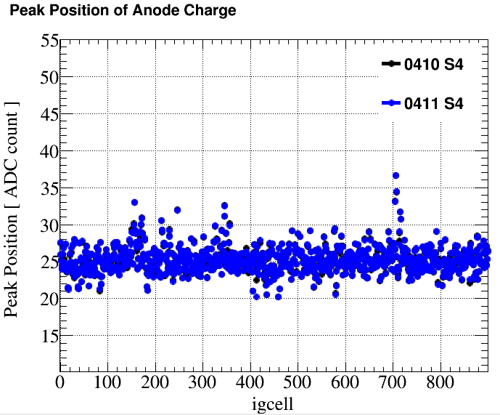
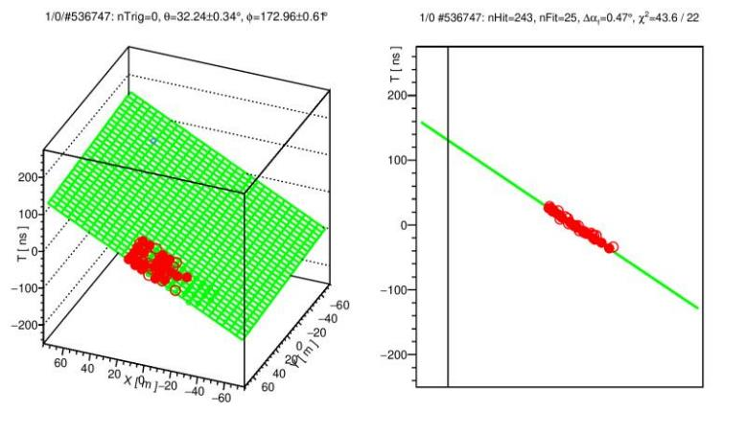
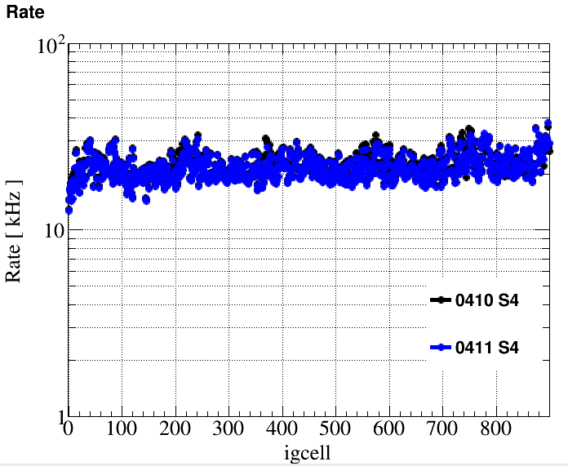

Slide 16
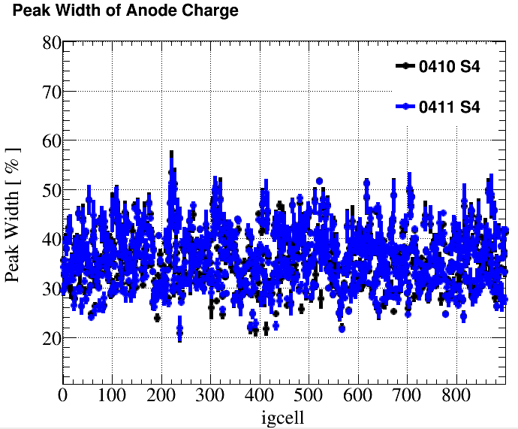
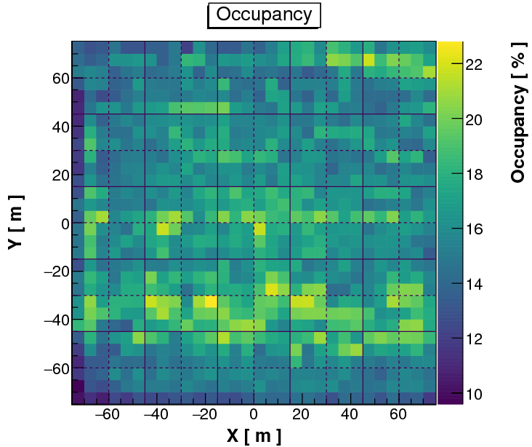
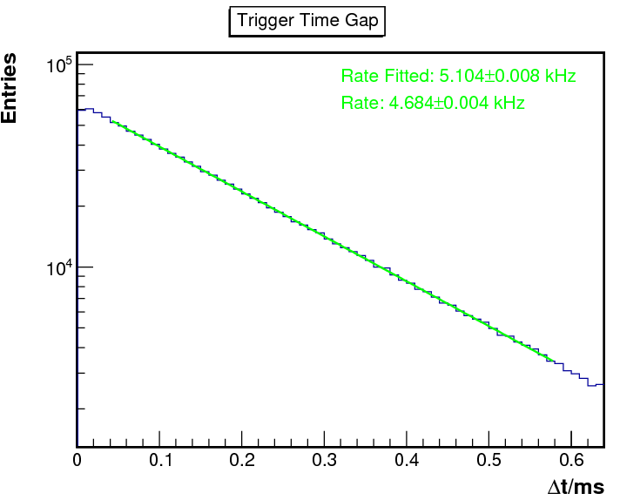
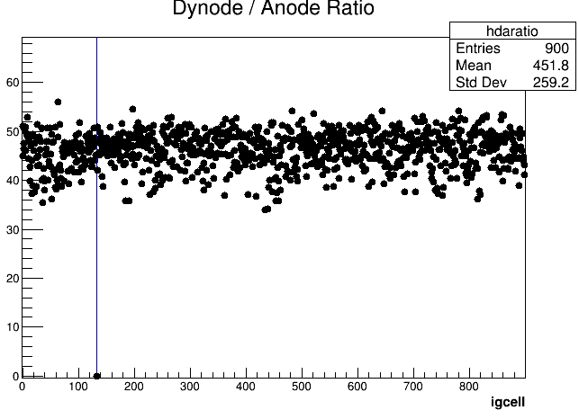
事例时间差的分布

Slide 17
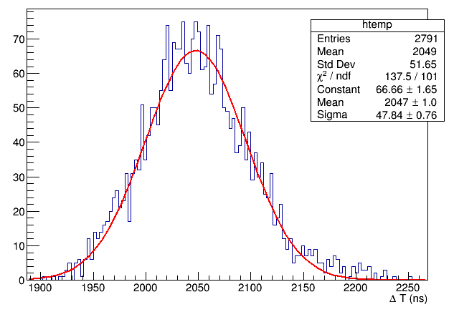
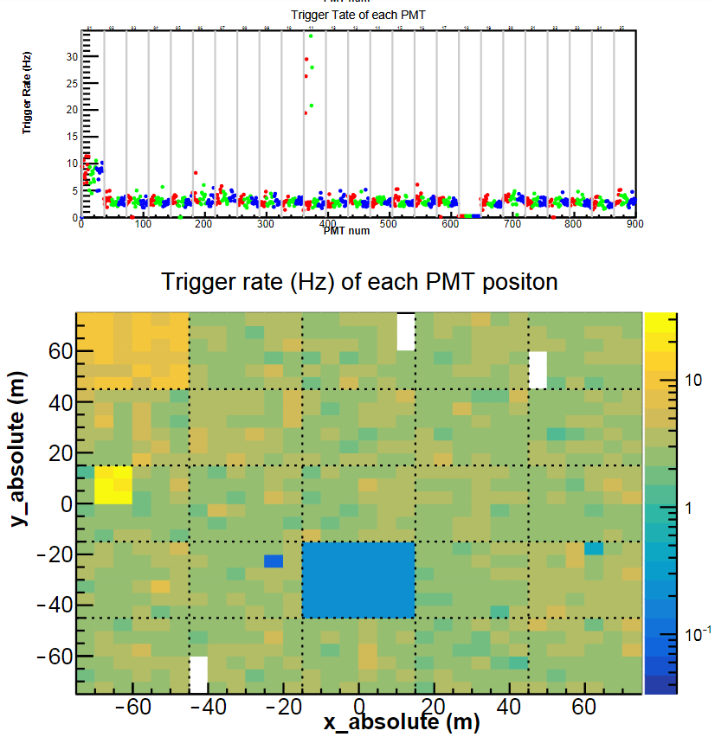
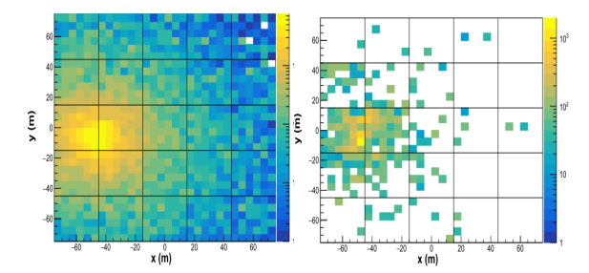
WCDA++

Slide 18
存在的部分硬件问题
池水水质尚未达标，需进一步循环
两个大管子打拿级信号不正常，需检查
个别小管子可能漏水，未能正常工作，需维修
一个机箱的低压电源不正常工作，需替换
大管子的时间刻度系统尚未达标，需进一步数据分析
DAQ取数程序和触发模式，尚未完备更新中。

Slide 19
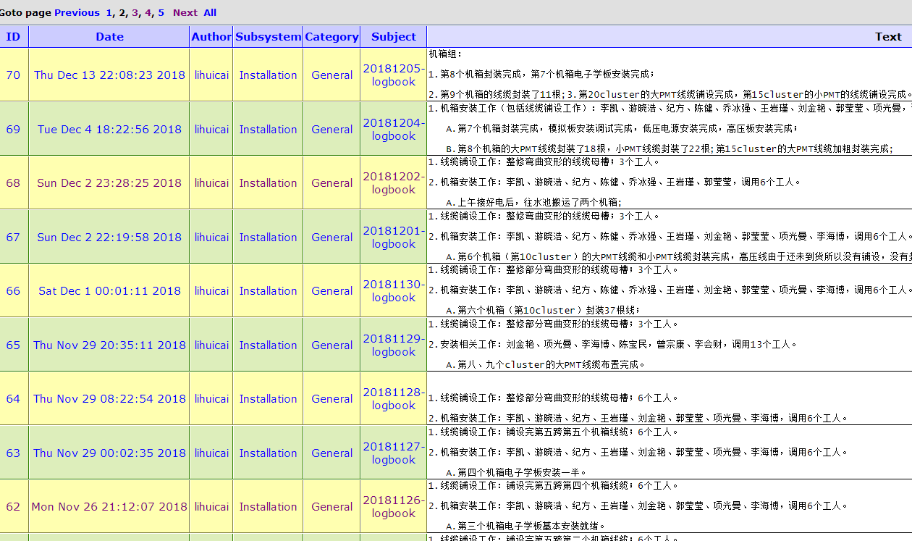
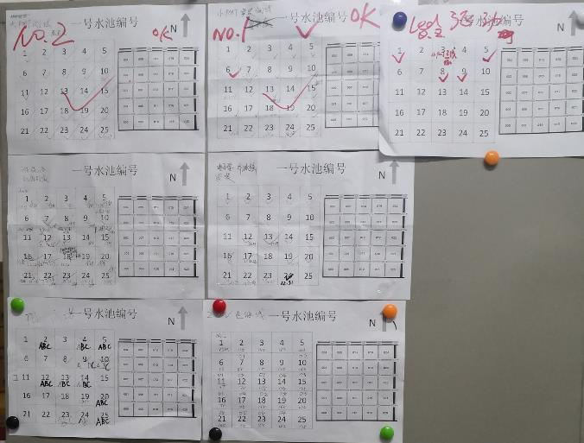
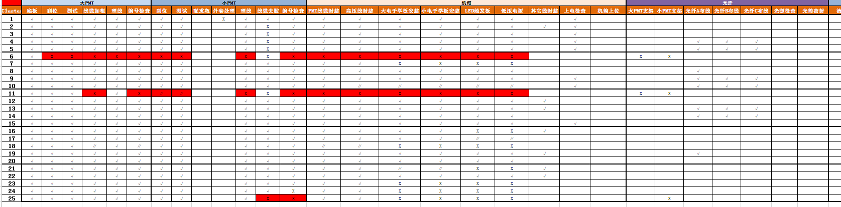
一号水池安装工程的小结
例会工作：前期一年多，每周一次的安装讨论。准备出近300项小件或工具购物清单。现场工作，则有每日工作小结会。
任务细化分解，工作流水线化，责任到人。
  成立机箱封装小组，PMT布线小组，大小PMT现场测试小组，电子学板安装小组等等。
进度管理：水池分为25块区域(Cluster)，按区域盯每个小组工作进度。
每日工作日志
现场进度表
每小组工作细化进度

Slide 20
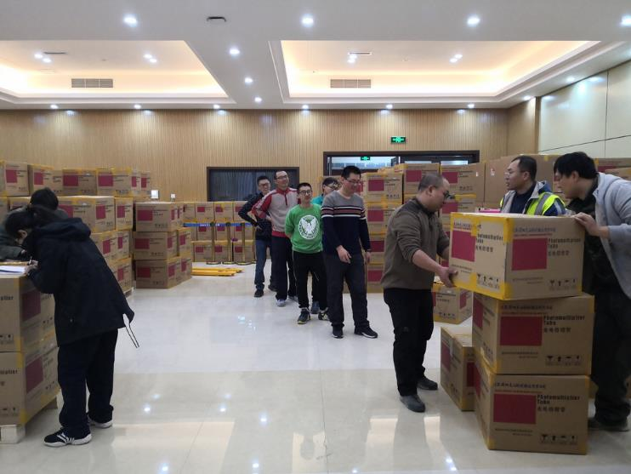
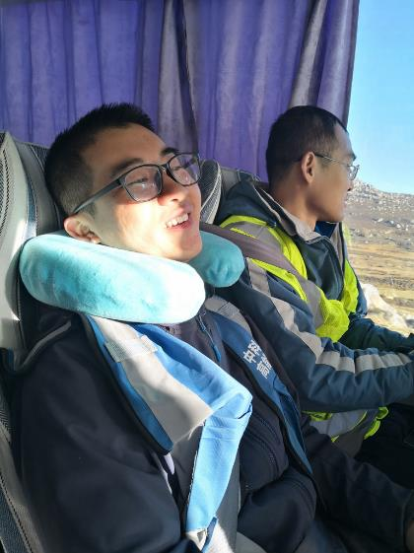
4，态人员管理：按工作内容强度，每天调整各组人员分配，并及时调整不适合现场工作人员下山。保证现场工作人员的均处于较为饱和的工作强度。
5，安装方案及时优化：现场及时组织人员开会，比如优化布线等。发挥个人能动性。
6，团队建设：15-20人团队。照顾每个人的情绪。每周一次的聚餐，每周日休息一天。基本上工作两个月，下山休整一次。
晚上，自发集体加班整理PMT

Slide 21
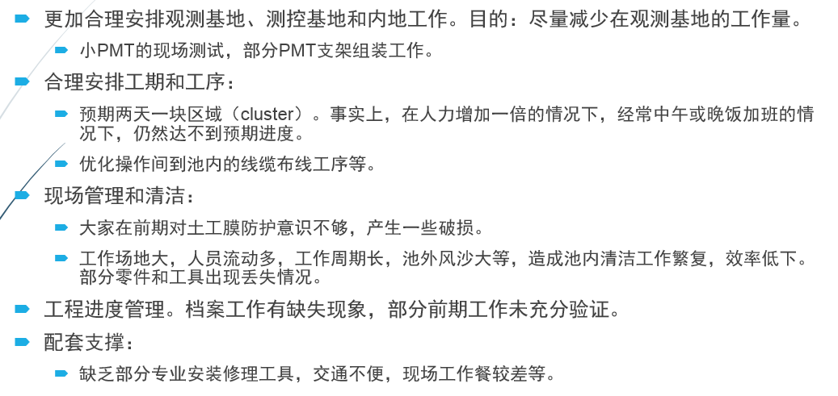
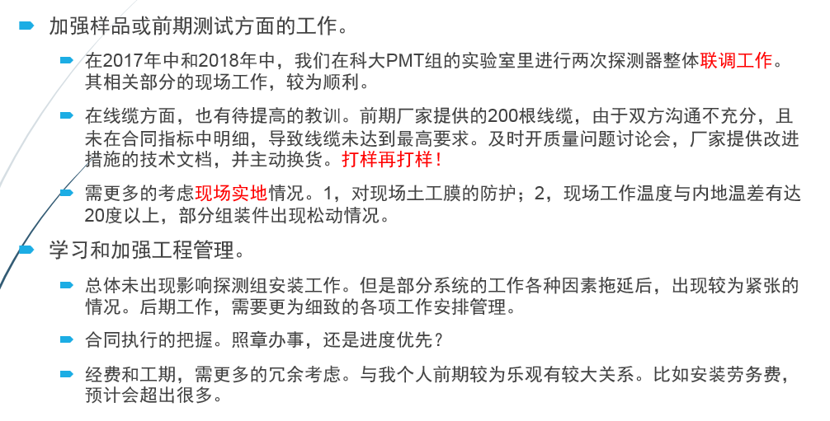
一些经验教训
计划在5月中下旬，进行一号水池的安装工作的小结会！

Slide 22
二号、三号水池的工作进展

Slide 23



2、3号水池的探测器方案
采用20in MCP-PMT替代现有的8-in PMT；
增加一个3in PMT，以保证探测器原有的动态范围。
  方案提升的两方面主要动力：
  1，性能提高：
  有效面积：50GeV→7.9X,100GeV→5.4X
  积分显著性：能量谱指数为-2.62的源→1.5X，-3.62→3X
  可将原先设计方案的阈能从百GeV降低到50GeV。
  大幅提升对于GRB等的探测能力，明显增加与HAWC的竞争优势。
2，国产化成功：
  价格相对性非常便宜，超出预算在可接收范围内。
  产品可靠，满足探测器性能需求。
20吋
8吋
1.5吋
Notes:
给出了采用不同谱指数时在积分显著性方面的提高。可以看到从-2.62变化到-4.12，显著性提高比例从1.5倍变化到4倍。

Slide 24


预期的性能改善
8-in
20-in
探测效率对比：
γ 100GeV时：8inch eff=1.7% ；20inch eff=10.5%

Slide 25



20in PMT针对WCDA的探测器改进
20吋MCP-PMT区别于JUNO的需求：
  高时间性能：TTS<7ns，CTTD<2ns。
  低噪声：
    要求PMT本身暗噪声率低于10KHz以下。
    探测器环境温度：小于10摄氏度。
  长期稳定性：
    预期曝光量为50库伦，JUNO为5库伦。
  降低电源成本：200uA的工作电流，降低体电阻。
增益稳定性测试
无干涉有缝莲花座聚焦极

Slide 26
2、3号水池的采购工作进展
在2018年8月中旬，组织完成可研报告，通过了项目的科技委评审。预计经费增加2000万。
目前，已经完成签订的采购合同：
  20吋PMT 北方夜视南京分公司，MCP-PMT， 2270只。
  3吋PMT 海南展创公司，XP72B22 2270只（带防水封装）
  线缆等 中山泛亚公司
已完成开标和变更合同的工作：
  20吋PMT的电子学系统 已达成一致。
  3吋PMT电子学系统 四川大学，已开标，待签订合同。
  电子学机箱，已经完成合同变更。
  PMT安装支架，已开标，待签订合同。
剩余变更合同工作：运输合同和3吋PMT测试合同。

Slide 27


2号、3号水池工程进展
20吋PMT：
  厂家生产已近800只裸管，已交付近50只。
  自行承担防水封装，设备和人员就位，开始防水封装（详见：游晓浩报告）
3吋PMT：
  厂家已生产出大量裸管，待筛选。
  厂家负责防水封装，月底设备和材料到齐，5月初，启动防水封装工作。
  批量性能测试有中科大承担，已建立好设备。
20吋PMT的电子学系统：
  已有工程样板，已进行过系统联调。
3吋PMT的电子学系统：
  模拟板和数字板，已生产，正在调试，
  等待验收，等待批量生产。

Slide 28

2号水池的电子学研制
采用其阳极信号作为电子学单通道输入；
采用高压和信号采用双线缆传输的模式。
2019年2月于北方夜视最终确认了波形特征：
  信号极性为负向，PMT增益~ 5×10⁶
  S.P.E.信号前沿~4 ns，后沿~21 ns，幅度~4 mV
  10~2000 P.E.信号特征基本一致，前沿~8 ns，后沿~24 ns，2000 P.E.下幅度~4.8 V
电子学性能指标
20英寸PMT S.P.E.信号波形
设计需求 | 电子学指标
电荷测量动态范围 | S.P.E.~1800 P.E.
电荷测量精度 | <30%@S.P.E.，<3%@1800 P.E.
时间分辨率 | <1 ns
时间测量精度 | <500 ps
20英寸PMT 2000 P.E.信号波形

Slide 29
二号水池的电子学研制
二号水池的读出电子学总体结构：
  FEE前端子板
    将输入信号分为增益不同的2路，分别为HG和LG通道
  FEE母板
    母板设计基于第一水池FEE电子学，实现信号成形、电荷测量、时间测量、时钟同步、数据打包、传输、监控等功能
    每块FEE母板与3个前端子板对应，通过接插件相连接，子板供电由母板提供

Slide 30
目前已完成FEE与北方夜视20” PMT 联调测试，完成了工程化前的准备工作。
第二水池FEE工程化已展开，正在工程制作中，预计9月份完成制作。

Slide 31

3in PMT批量测试系统
批量测试系统搭建完成，包含DAQ，分析程序，固定支架等。
测量了20只海南展创XP72B22样管，测试结果与海南展创测试结果一致性较好。
分压器设计和线缆，已经定型。
管号 | 70332 | 78117 | 70744 | 79331
A/D (HZC) | 47.1 | 26.9 | 28.3 | 49.4
A/D (USTC) | 45.8 | 28.3 | 29.6 | 49.9
HV (HZC) | 1546V | 1320V | 1638V | 1528V
HV (USTC) | 1542V | 1319V | 1630V | 1525V
31

Slide 32
二号水池的现场工作安排
5月初，进行PMT在现场单元的试装；
6月初，开始20吋PMT的防水封装检查；
6月底，开始3吋PMT的防水封装检查和现场性能质量检查；
7月初，在稻城基地，机箱封装物料准备；
7月初，在池内，展开20吋PMT性能质量检查
8月初，在水池内，开始探测器组装；
10月初，完成组装工作；
10月中，开始池内注水。

Slide 33
小结
经过一号水池探测器安装工作，WCDA工作将逐步更加踏实，条理。
WCDA探测器，面临新的挑战：
  一号水池的注水完毕，数据及时分析处理；
  工程中期，更改的探测器方案，缺乏预研时间。面临20in PMT安装，团队建设等新困难。
及时总结号1号水池的探测器工作，吸取好经验教训。
感谢科大、川大、山大和空间中心等合作单位的支持。

Slide 34



Slide 35
感谢各位同事！

Slide 36

二、质量控制的一些工作和考虑
按项目工程指挥部要求，进行各项合同或系统的签订评审会。
已完成的鉴定工作表

Slide 37



电子学系统
0.5 PE处时间分辨率好于：0.5 ns RMS
2017年10月，完成与科大商务条款谈判。
2018年1月，已完成工程样机鉴定件的验收，
并开始批量生产。
2018年9月，一号水池FEE板生产完毕。
时间分辨率
高低温测试
电子学板+PMT，联合调试
前端电子学板
*详见赵雷报告
S.PE分辨率：<50% 4000 PE分辨率：<5%

Slide 38



动态范围扩展系统的电子学
由四川大学承担
1月底，进行单板的性能测试；
4月中旬，进行单套（3块模拟数字板），联合调试；
6月15日，通过鉴定件评审；
7月底，与大管子电子学进行联调；
11月，供货完成。
2018年1月21日，单板电子学调试
2018年4月15日，单套电子学调试
2018年7月15日，整套联和调试

Slide 39
三、后续工作安排
1号水池的探测器工作基本进入收尾和调试阶段。接下来，主要集中在2、3号水池的探测器工作。探测器方面，主要难点有以下几条：
  20吋和3吋PMT的工作（厂家供货、测试、防水封装）
  大小PMT的电子学工作
  PMT安装支架工作
  现场工作安排方面

